Slide 1
MOO
1083310 蘇建晟 1083314 柯宣羽
1081420 王藝喬

Slide 2
概要
前言介紹
研究動機
實驗步驟
實驗方式
實驗結果
預測結論

Slide 3
前言介紹
台灣的酪農業隨著數位轉型開始接受新科技，在精簡人力的狀態下，用科技的能力來找出關鍵因素進而改善每頭牛的平均產乳量，台灣乳牛的平均產量已經超過澳洲、德國及中國等國且逐年成長中。
本實驗主要針對乳牛的生理狀態與外在因素等資訊來預測乳牛在未來的產量。

Slide 4
研究動機
起初是認為該議題難度適中且資料完整，在過程裡也有許多能夠嘗試與討論的地方，所以就決定使用該議題作為我們的期末專題。
我們整理了三種資料還有提出三種預測手法，觀察哪一種資料的預測方式較為精準。

Slide 5
實驗步驟
實驗流程圖

Slide 6
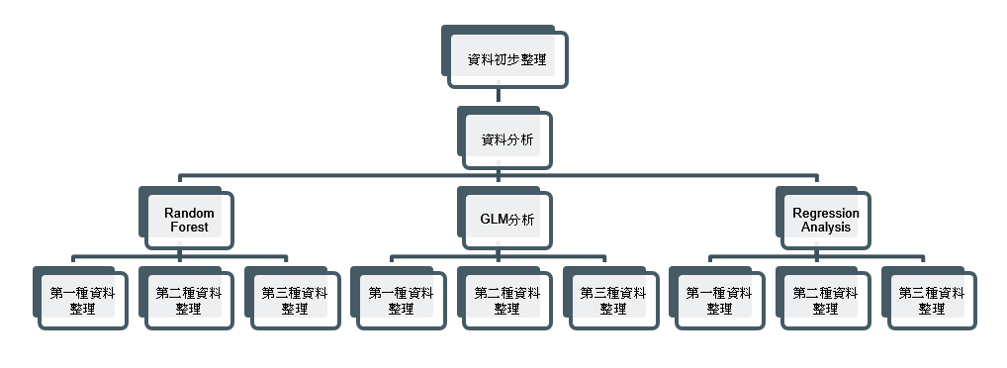
實驗流程圖

Slide 7
實驗方式
資料整理

Slide 8
資料整理(1)
依照各參數的曲線圖來分析出成長、穩定、衰退的階段。
紀錄懷孕、配種(15天內)、季節、牧場。
找出超級牛牛 (極端值) 並加以記錄。
#例外情形沒有特別處理，因為資料內也有放入ID，做為區別。
Notes:
依照各參數月齡、產乳天數、胎次這三個與乳量的關係劃分出了它們的成長、穩定、衰退的階段並將懷孕、配種、季節、牧場等因素特別標示出來，在後續的圖表內被紅圈標示的地方可以看出資料變化幅度過大，是因為極端值的問題，但因為我們所要預測的項目也有包含極端值所以不將其移除，額外標示為極端值即可。

Slide 9
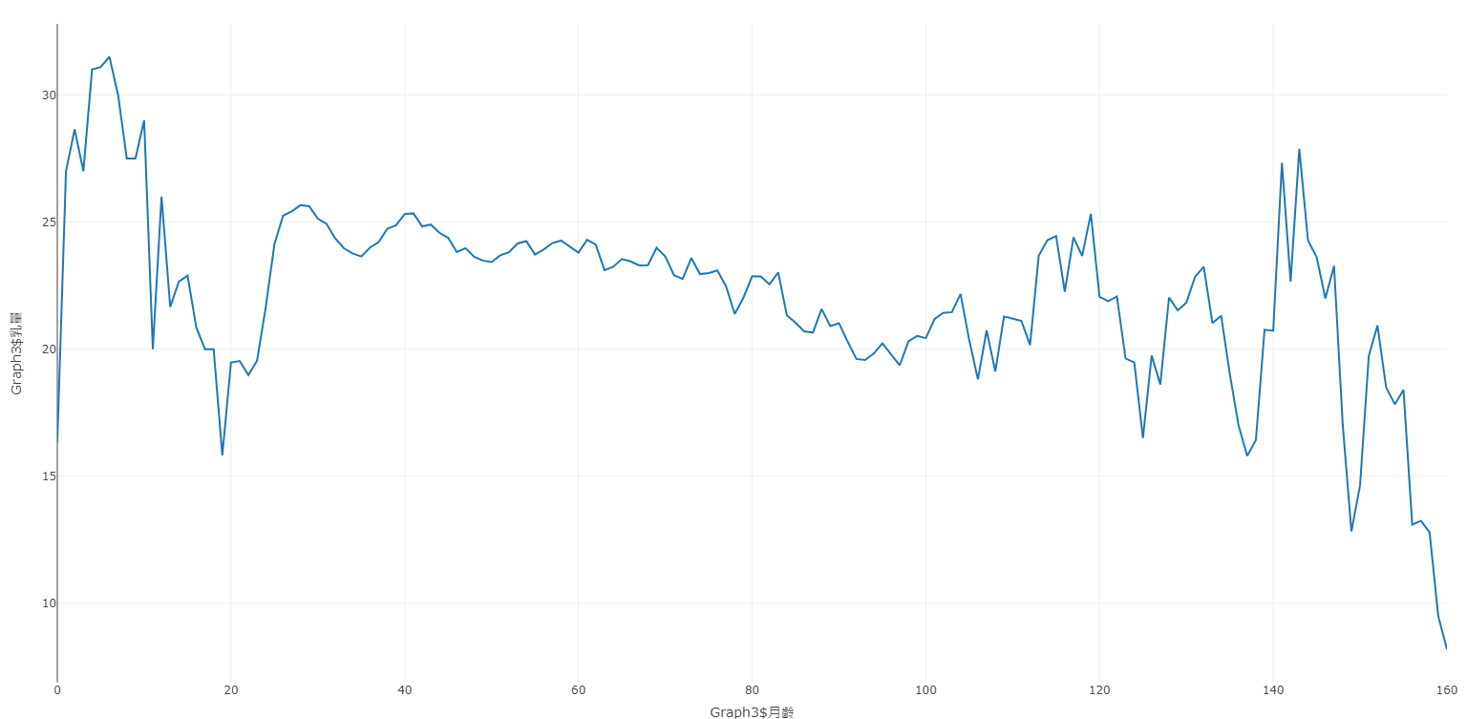
X：月齡 Y：乳量

Slide 10
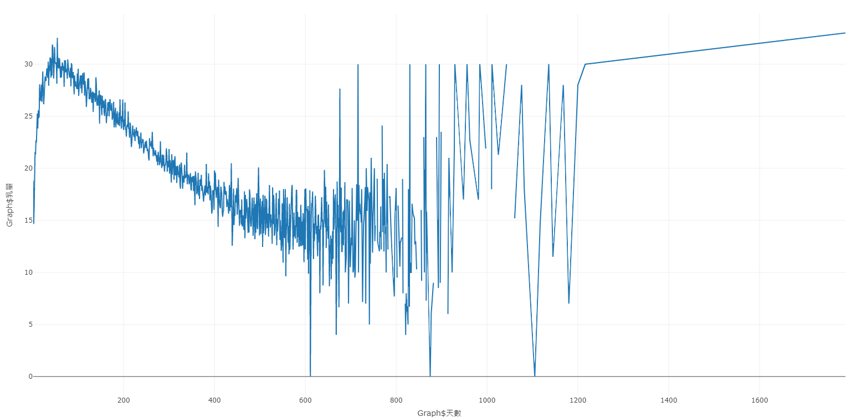
X：產乳天數 Y：乳量

Slide 11
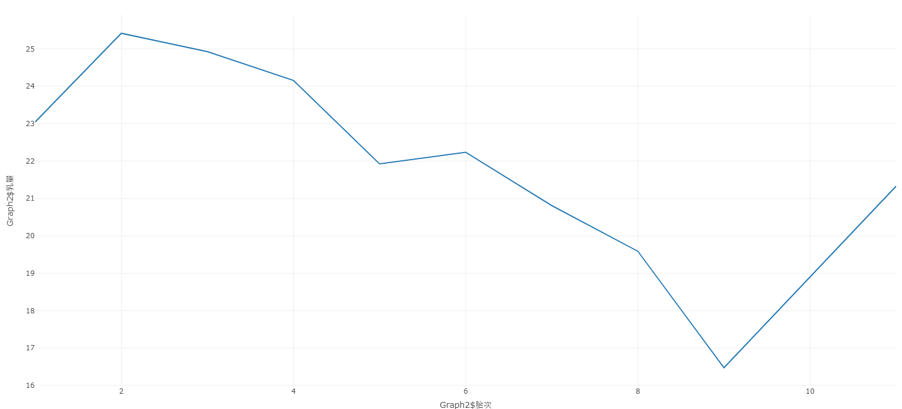
X：胎次 Y：乳量

Slide 12
資料整理(2)
牛的月齡
配種次數
採樣日期(春夏秋冬)
泌乳天數(每100天一個分類)
胎次(0-2, 3-6, 7+)
牧場
健康狀況

Slide 13
資料整理(3)
ID
乳牛編號
農場代號
父親編號
母親編號
泌乳天數
乳量
最近分娩日期
月齡
健康狀況

Slide 14
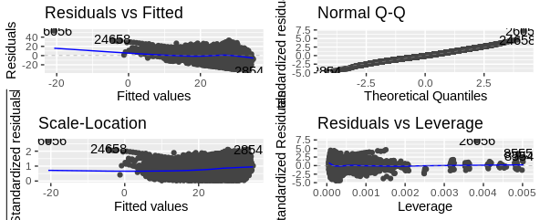
模型診斷用的圖
autoplot(test.lm)

Slide 15
實驗方式
分類預測

Slide 16
分類預測
Random Forest
Random forest是結合多個decision tree(弱學習器)來建構成一個random forest(強學習器)。每次隨機選出特徵子集合(bagging)訓練出各自獨立的decision tree，最後再以多數決來決定成果。
GLM回歸分析
把整理後的資料參數套入GLM模型，並使用cv.glm交叉驗證法所得到的係數進行結果預測。
Regression Analysis
將整理資料透過lm函數建立迴歸模型，用以預測結果。
Notes:
Random Forest 大致上是集結多棵決策樹形成一個以多數決來決定結果的結構，在R語言內的Random Forest 也有提供預測數據的功能且它能輸入大量的參數所以我認為它較適合本次實驗的預測手法

Slide 17
實驗結果
預測結果

Slide 18

預測結果
參與本議題研究者在提供預測結果後，系統後台將根據評估方式計算分數，評估方式採用計算與實際值的均根差 (Root-Mean-Square Error, RMSE)，公式如下：
 | 第一種整理資料 | 第二種整理資料 | 第三種整理資料
Random Forest | 6.0071626 | 6.2048032 | 5.9751164
GLM | 7.8418237 | 6.6710209 | 7.1034688
Regression Analysis | 6.6287087 | 6.6486912 | 7.1436122

Slide 19
實驗結果
預測結論

Slide 20
預測結論
用預測的方法來看
 | 第一種整理資料 | 第二種整理資料 | 第三種整理資料
Random Forest | 6.0071626 | 6.2048032 | 5.9751164
GLM | 7.8418237 | 6.6710209 | 7.1034688
Regression Analysis | 6.6287087 | 6.6486912 | 7.1436122
Notes:
依照三個預測方式可以明顯地看到Random Forest的預測較為精準，這可能是Random Forest的 優勢所在，它相較於GLM或是Regression Analysis，較能夠容納大量的輸入除此之外它每產生一棵tree就會修正參數以達到較高的精準度。

Slide 21
預測結論
用資料的角度來看
 | 第一種整理資料 | 第二種整理資料 | 第三種整理資料
Random Forest | 6.0071626 | 6.2048032 | 5.9751164
GLM | 7.8418237 | 6.6710209 | 7.1034688
Regression Analysis | 6.6287087 | 6.6486912 | 7.1436122

Slide 22
資料來源
AIdea 台灣牧場乳量預測：https://aidea-web.tw/topic/fcc338da-e7ec-4d9e-a860-5dcdd85ba52b?focus=intro

Slide 23
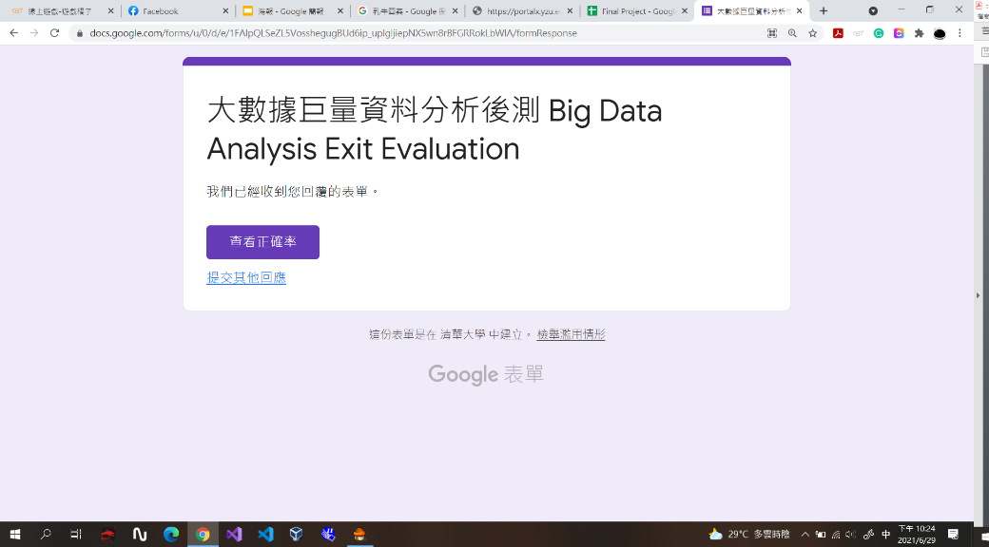
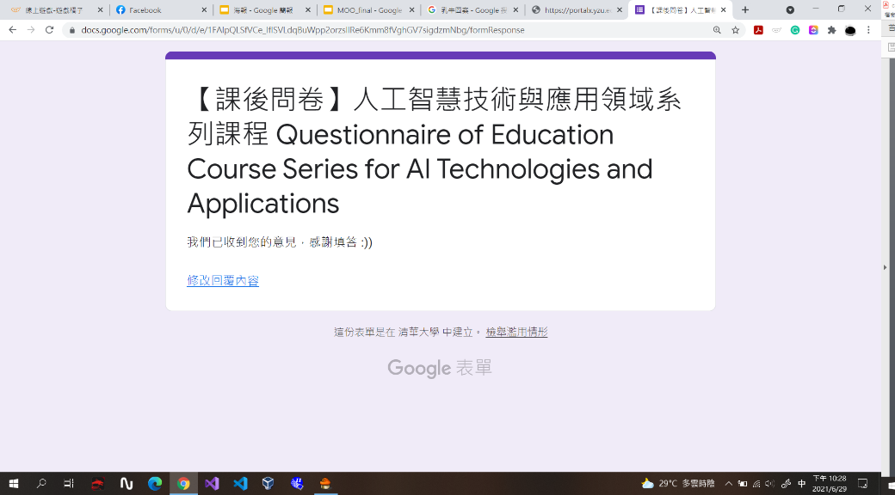
1083310問卷截圖

Slide 24

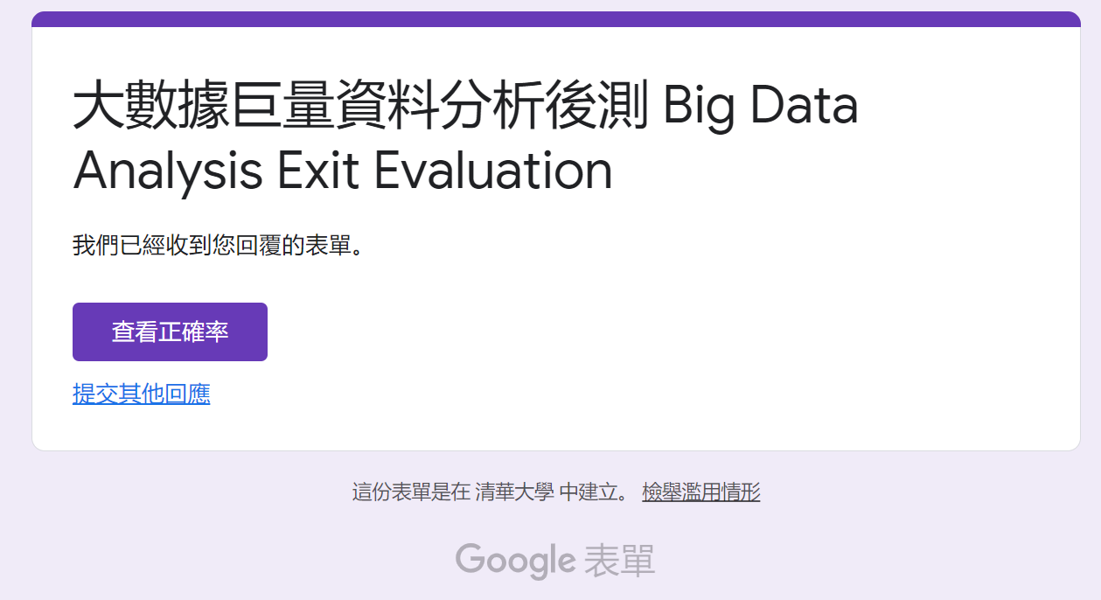
1081420問卷截圖

Slide 25

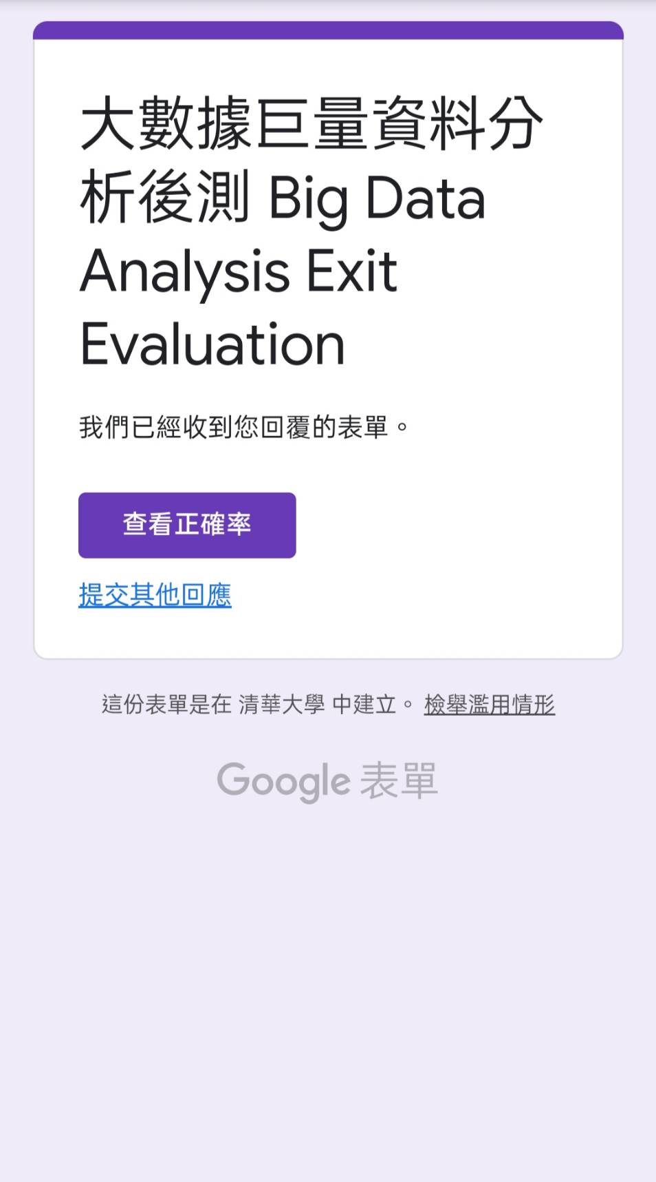
1083314問卷截圖

